Slide 1
Проектный метод работы
с детьми
Презентация игровых проектов

Slide 2
Познавательно – игровой проект образовательной деятельности в
условиях ДОУ для 2 младшей группы.
« Я люблю свою семью.»
Продолжительность: краткосрочный
Участники: дети 2 мл.группы, воспитатели, родители.
Направления образования и развития детей 2 мл.группы:
- Социально – личностное развитие
- Познавательно – речевое развитие
- Художественно – эстетическое развитие
- Физическое развитие

Slide 3
Актуальность темы: Помочь детям получить более широкие знания о семье. Формировать осознанное представление о необходимости заботиться о своей семье. Ознакомление детей с понятием «семья» невозможно без непосредственной поддержки самой семьи. Родители должны дать понять ребёнку, что он часть семьи, что это очень важно. В семье все любят друг друга и заботятся друг о друге.
Проблема: Недостаточные знания детей о своей семье, пассивность родителей при проведении творческих, тематических выставок.

Slide 4
Цель проекта:
Формирование у детей первоначальных представлений о семье
Способствовать гармонизации взаимоотношений между детьми и родителями
Создавать у детей радостное настроение посредствам привлечения к различным мероприятиям
Организовать все виды детской деятельности вокруг темы «моя семья»
Активизировать творческий потенциал детей и родителей

Slide 5
Задачи проекта:
- Познакомить детей с понятием «семья», «имя», «фамилия».
- Учить детей называть членов своей семьи: мама, папа, брат, сестра, бабушка, дедушка.
-Развивать познавательную активность, мышление, воображение, коммуникативные навыки.
- Развивать продуктивную деятельность детей.
- Способствовать вовлечению родителей в совместную деятельность в условиях семьи и ДОУ.

Slide 6
Работа с родителями:
- Беседа о предстоящей выставке.
- Проведение родительского собрания: « Моя семья – что может быть дороже.»
Итоговое мероприятие: показ кукольного театра «Волк и семеро козлят»

Slide 7
Предполагаемый результат:
- Расширятся знания детей о семье, о членах семьи, о жизни бабушки и дедушки.
- Пополнится словарный запас ребёнка.
- Сформируется у ребёнка радость и гордость за то, что у него есть семья.
- Повысится педагогическая культура родителей.
- Установятся с родителями доверительные и партнёрские отношения.
-Сформируется активность и заинтересованность в образовательном процессе детей у родителей.

Slide 8
Этапы работы над проектом
Подготовительный этап:
- Определение цели и задачи проекта.
- Составление плана основного этапа проектирования
- Подборка стихов о маме и папе, о бабушке и дедушке
- Подборка дидактических, сюжетно-ролевых, театрализованных игр на семейную тематику
- Подготовка атрибутов для сюжетно- ролевых игр

Slide 9
Основной этап
Беседа с детьми на тему «Моя семья.»
- Рассматривание семейных фотографий
- Чтение художественной литературы
-Продуктивная деятельность совместно с детьми( лепка, рисование)
- Беседа с родителями о предстоящем родительском собрании
- Консультации для родителей
- Оформление выставки
Завершающий этап
- Оформление совместной выставки воспитателей и детей 1 младшей группы « Чудо – дерево для наших родных!».
- Родительское собрание «Моя семья – что может быть дороже».

Slide 10
Подготовительный этап
№ | Мероприятия | Ответственные | Ожидаемые результаты
1 | Подбор материала по теме проекта | Воспитатели, родители | Создание базы для реализации проекта
2 | Составление плана основного этапа проектирования | Воспитатели | Разработка стратегии решения возникших проблем

Slide 11
Основной этап
Беседа с детьми на тему « Моя семья», рассматривание семейных фотографий.
Задачи:
- Формирование семейной принадлежности
- Продолжать учить детей называть членов своей семьи, понимать роль взрослых и детей в семье
Развивать речь, как средство общения, обогащать словарный запас
Учить детей находить членов своей семьи, называть их.
Создать атмосферу тепла, любви и дружбы.
Чтение художественной литературы «Козлятки и волк», «Три медведя», «Маша и медведь», К.Ушинский «Петушок с семьёй».
Задачи:
- Помочь понять содержание сказок, оценить поступки героев
Формировать интерес и потребность в восприятии произведений.
Вызвать эмоциональный отклик.

Slide 12
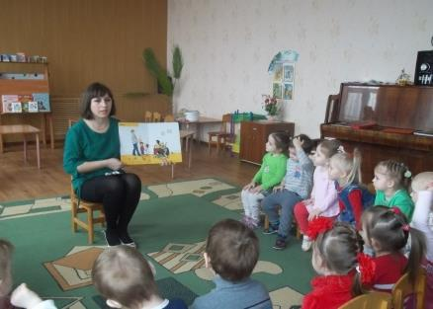
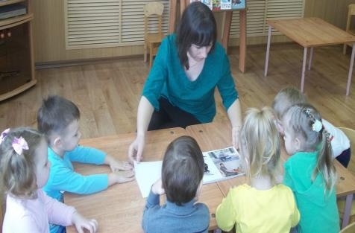
Беседа с детьми на тему « Моя семья », рассматривание семейных фотографий

Slide 13
Лепка из солёного теста «Подарок для родных- сердечки.»
Задачи:
- Формировать интерес к работе с солёным тестом
- Продолжать учить раскатывать кусочек теста и при помощи формочки вырезать сердечко.
- Развивать мелкую моторику и координацию движений пальцев рук.
- Воспитывать желание изготовлять подарки своим близким.
Рисование « Украсим сердечки.»
Задачи:
-Продолжать развивать навык закрашивания слитными линиями сверху вниз всем ворсом кисти.
-Закрепить цвет сердечка( красный).
-Формировать навыки аккуратной работы, красиво украшать подарки для родных.

Slide 14
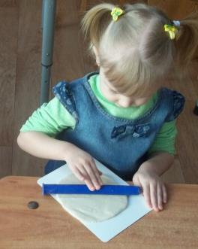
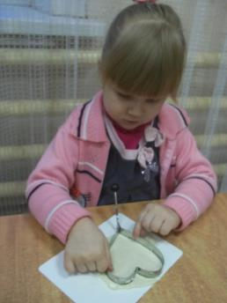
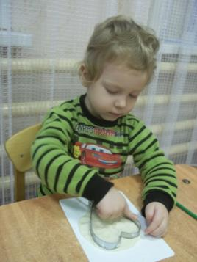
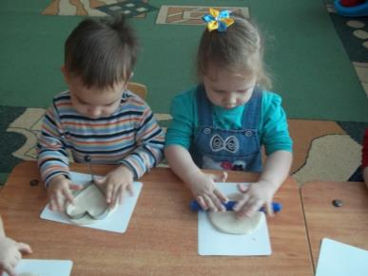
Лепка из солёного теста

Slide 15
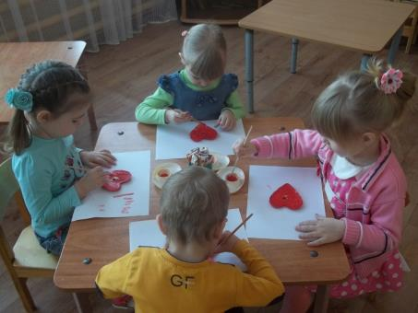
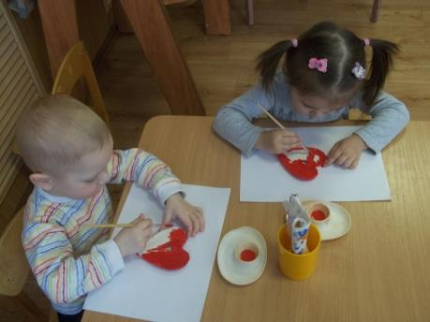
Рисование « Украсим сердечки.»

Slide 16
Сюжетно-ролевые игры «Семья», «Дочки-матери», «День рождения»
Задачи:
-Продолжать учить условным действиям с игрушками и предметами-заместителями, выстраивая их в смысловую цепочку
-Вступать в кратковременные взаимодействия со сверстниками, развёртывая цепочку из 2-3 действий с сюжетными игрушками
-Воспитывать дружеские взаимоотношения, желание подражать традициям своей семьи.
Пальчиковые игры: «Этот пальчик дедушка…», «Кто живёт в моей квартире», «Знаю я что у меня дома дружная семья»
Задачи:
-Закрепить представления о семье
-Развивать мелкую моторику рук, речь
-Развивать интерес к фольклорным произведениям, внимательности, способности сосредотачиваться.
- Воспитание добрых взаимоотношений между детьми, взрослым и ребёнком.

Slide 17
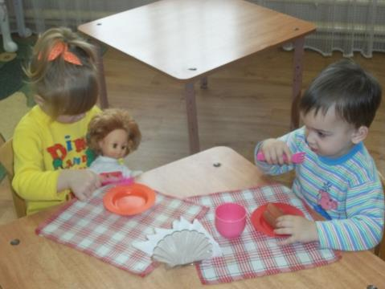
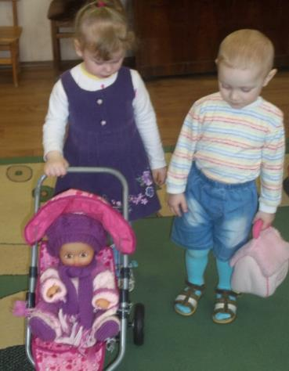
Сюжетно-ролевые игры «Семья», «Дочки-матери».

Slide 18
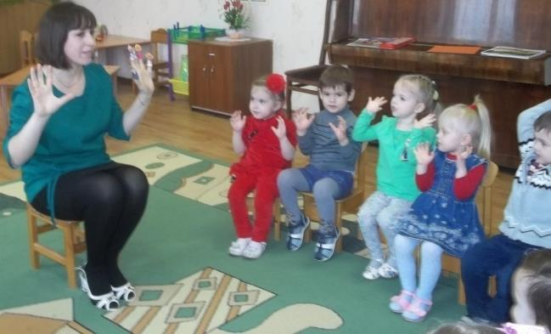
Пальчиковые игры: «Этот пальчик дедушка…», «Кто живёт в моей квартире», «Знаю я что у меня дома дружная семья»

Slide 19
Дидактические игры: «Моя семья», «Мамы и папы есть у всех», «Определи возраст»
Задачи:
-упражнять в назывании членов семьи, выкладывать карточки на листок-домик
-Развивать речь, обогащать словарный запас
-Вызвать у ребёнка радость и гордость за то, что у него есть семья.

Slide 20
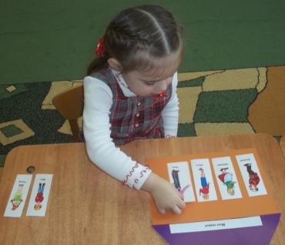
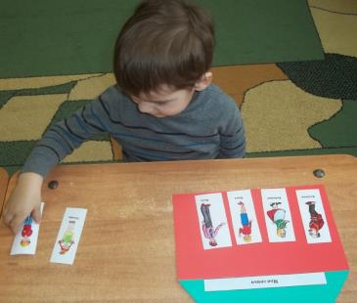
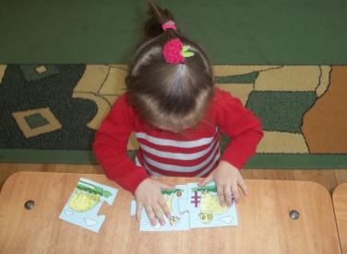
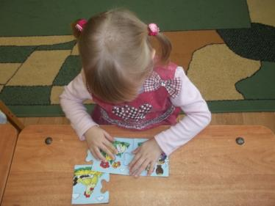
Дидактические игры: «Моя семья», «Мамы и папы есть у всех».

Slide 21
Консультации для родителей
Влияние семьи на развитие ребёнка
Правила общения в семье
Радуйтесь вашему ребёнку
Искусство быть родителем
Памятка родителям по созданию благоприятной семейной атмосферы
Я ребёнок и я имею право
Задачи: повышение педагогической культуры родителей,

Slide 22
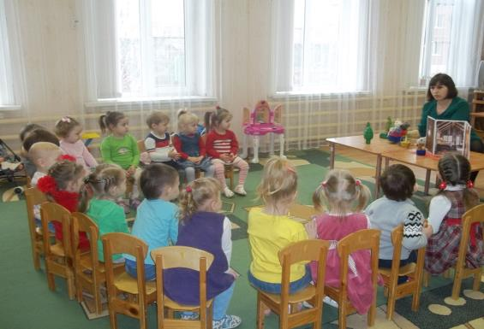
Итоговое мероприятие:
Показ кукольного театра : « Волк и семеро козлят.»
Задачи: : Создать праздничное настроение; формировать у детей живой интерес к театрализованной деятельности; расширять кругозор, речь детей; доставить детям радость.

Slide 23
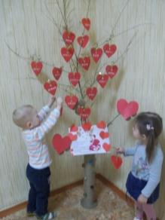
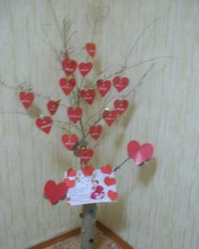
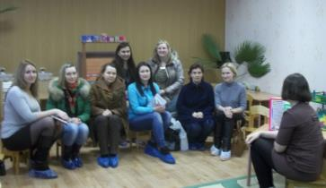
Завершающий этап
Оформление совместной выставки воспитателей и детей 2 младшей группы «Чудо-дерево для наших родных»
Родительское собрание «Моя семья – что может быть дороже».

Slide 24
Спасибо за внимание!

